Slide 1
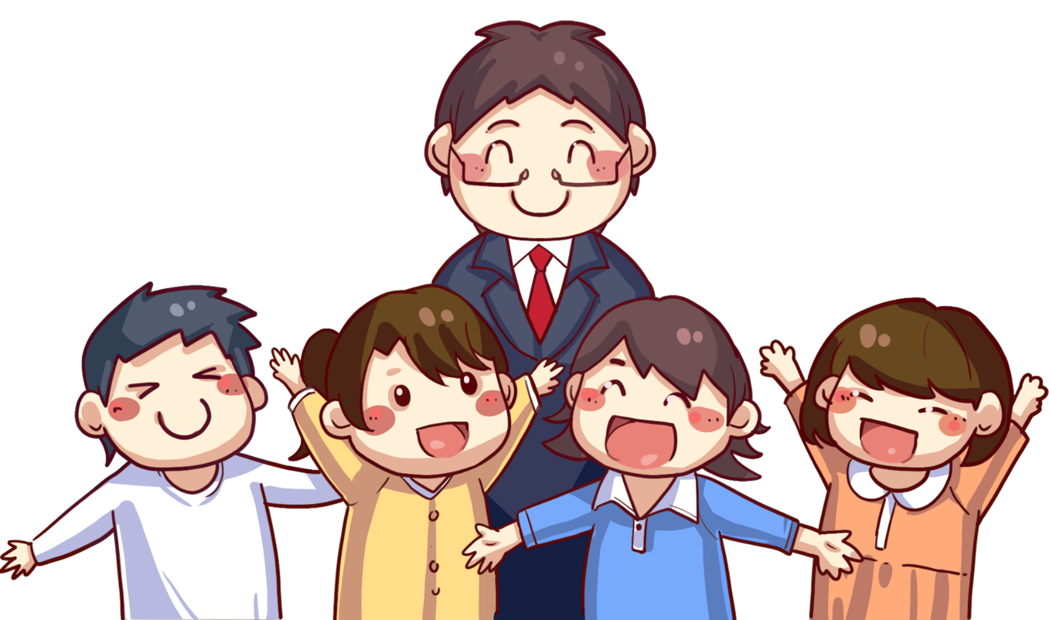
Thực hành TV

Slide 2
Hoạt động
mở đầu

Slide 3
Những từ in đậm trong các ví dụ sau có vai trò gì?
Cô bé nhà bên (có ai ngờ)
Cũng vào du kích
Hôm gặp tôi vẫn cười khúc khích
Mắt đen tròn (thương thương quá đi thôi)
" Bầu ơi thương lấy bí cùng
Tuy rằng khác giống nhưng chung một giàn. "
→ Bầu ơi dùng để gọi – đáp.
→ (có ai ngờ), (thương thương quá đi thôi) dùng để bổ sung ý nghĩa cho từ phía trước.

Slide 4
Hình thành
kiến thức

Slide 5
I
Tri thức tiếng Việt

Slide 6
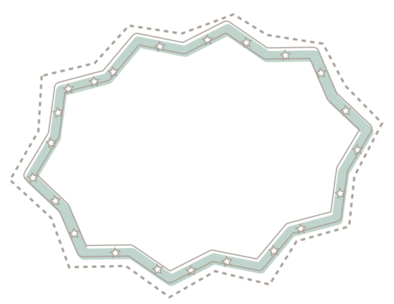
1. Ví dụ
Hs thảo luận PHT số 1.

Slide 7
Ví dụ 1:
- Anh Mên ơi, anh Mên!
(Nguyễn Quang Thiều, Bầy chim chìa vôi)
Ví dụ 2:
- Dòng suối trong trẻo của thầy – thầy âu yếm nhìn tôi – em thông minh lắm!
(Trin-ghi-dơAi-tơ-ma-tốp, Người thầy đầu tiên)
(1) Xác định thành phần phụ chú và gọi – đáp và thành phần chêm xen trong các ví dụ trên.
(2) Dựa vào dấu hiệu nào để em nhận biết được đó là thành phần gọi – đáp và chêm xen.
(3) Theo em, thành phần gọi – đáp và chêm xen đó có vai trò gì?

Slide 8
Ví dụ 1:
- Anh Mên ơi, anh Mên!
(Nguyễn Quang Thiều, Bầy chim chìa vôi)
Ví dụ 2:
- Dòng suối trong trẻo của thầy – thầy âu yếm nhìn tôi – em thông minh lắm!
(Trin-ghi-dơAi-tơ-ma-tốp, Người thầy đầu tiên)
(1) Xác định thành phần phụ chú và gọi – đáp và thành phần chêm xen trong các ví dụ trên.
(2) Dựa vào dấu hiệu nào để em nhận biết được đó là thành phần gọi – đáp và chêm xen.
(3) Theo em, thành phần gọi – đáp và chêm xen đó có vai trò gì?
- Ví dụ 1 (thành phần gọi – đáp): Có từ ơi
- Ví dụ 2 (thành phần chêm xen): được đặt trong dấu ngoặc đơn, giữa hai dấu gạch ngang, hai dấu phẩy, hoặc giữa dấu gạch ngang và dấu phẩy.
- Vâng là thành phần gọi - đáp mà Mon dùng để gọi Mên.
- Thầy âu yếm nhìn tôi là thành phần chêm xen, có tác dụng làm rõ thái độ, tình cảm của nhân vật.
- Ví dụ 1: Thành phần gọi – đáp :ơi
- Ví dụ 2: Thành phần chêm xen: thầy âu yếm nhìn tôi.

Slide 9
2. Kết luận
Từ kết quả phân tích ví dụ, em hãy rút ra được dấu hiệu nhận biết, chức năng của thành phần gọi – đáp và thành phần chêm xen.

Slide 10
Thành phần chêm xen (phụ chú)
Thành phần gọi - đáp
Thành phần được dùng để tạo lập hoặc duy trì quan hệ giao tiếp, được đánh dấu bằng những từ ngữ gọi – đáp như: ơi, thưa, dạ, vâng,...
- Thành phần được dùng để bổ sung, làm rõ thêm một đối tượng nào đó trong câu.
- Thành phần này thường được đặt trong dấu ngoặc đơn, giữa hai dấu gạch ngang, hai dấu phẩy, hoặc giữa dấu gạch ngang và dấu phẩy. Cũng có khi, thành phần chêm xen còn được đặt sau dấu hai chấm.

Slide 11
Hoạt động
luyện tập

Slide 12
Hoạt động luyện tập
Nhiệm vụ
Nhóm 1: Bài 1
Nhóm 2: Bài 2
Nhóm 3: Bài 3

Slide 13
1
Bài tập 1

Slide 14
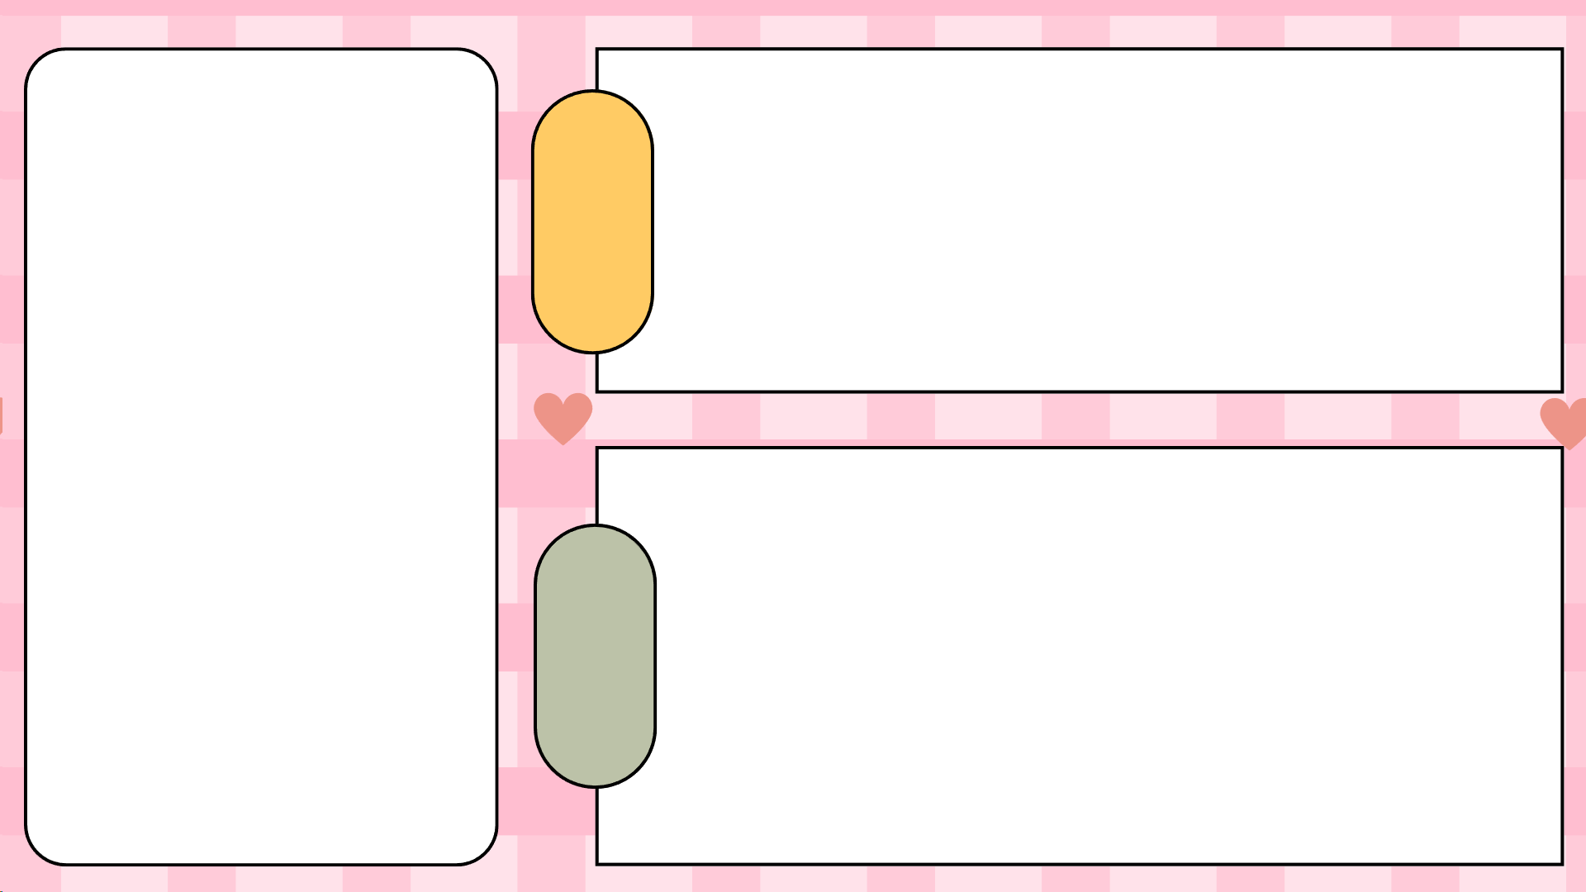
Bài tập 1: Tìm thành phần gọi – đáp trong các câu sau và cho biết chức năng của chúng.
a. – Sợ gì? Mày bảo tao sợ cái gì? Mày bảo tao còn biết sợ ai hơn tao nữa?
- Thưa anh, thế thì, … hừ hừ … em xin sợ. Mời anh cứ đùa một mình thôi.
(Tô Hoài, Dế Mèn phiêu lưu kí)
Thành phần gọi - đáp
thưa anh
Thưa anh là thành phần gọi - đáp mà Dế Choắt dùng để gọi Dế Mèn, cách gọi này thể hiện sự tôn kính của kẻ dưới với người trên.
Chức năng

Slide 15
Bài tập 1: Tìm thành phần gọi – đáp trong các câu sau và cho biết chức năng của chúng.
b. Ê, đồ quỷ! – Nét Len vừa quát vừa nện chân xuống vỏ tàu.
(Giuyn Véc-nơ, Cuộc chạm trán trên đại dương)
Thành phần gọi - đáp
ê
Ê là thành phần gọi – đáp thể hiện lời gọi của Nét Len. Cách gọi này thể hiện thái độ suồng sã của Nét Len với người được gọi.
Chức năng

Slide 16
Bài tập 1: Tìm thành phần gọi – đáp trong các câu sau và cho biết chức năng của chúng.
c. Cậu bé ơi, ở đây ngày nào người ta chẳng bán đến hàng nghìn con lạc đà!
(Đa-ni-en Pen-nắc, Mắt sói).
Thành phần gọi - đáp
ơi
Ơi là thành phần gọi – đáp thể hiện lời của những người qua đường gọi cậu bé.
Chức năng

Slide 17
2
Bài tập 2

Slide 18
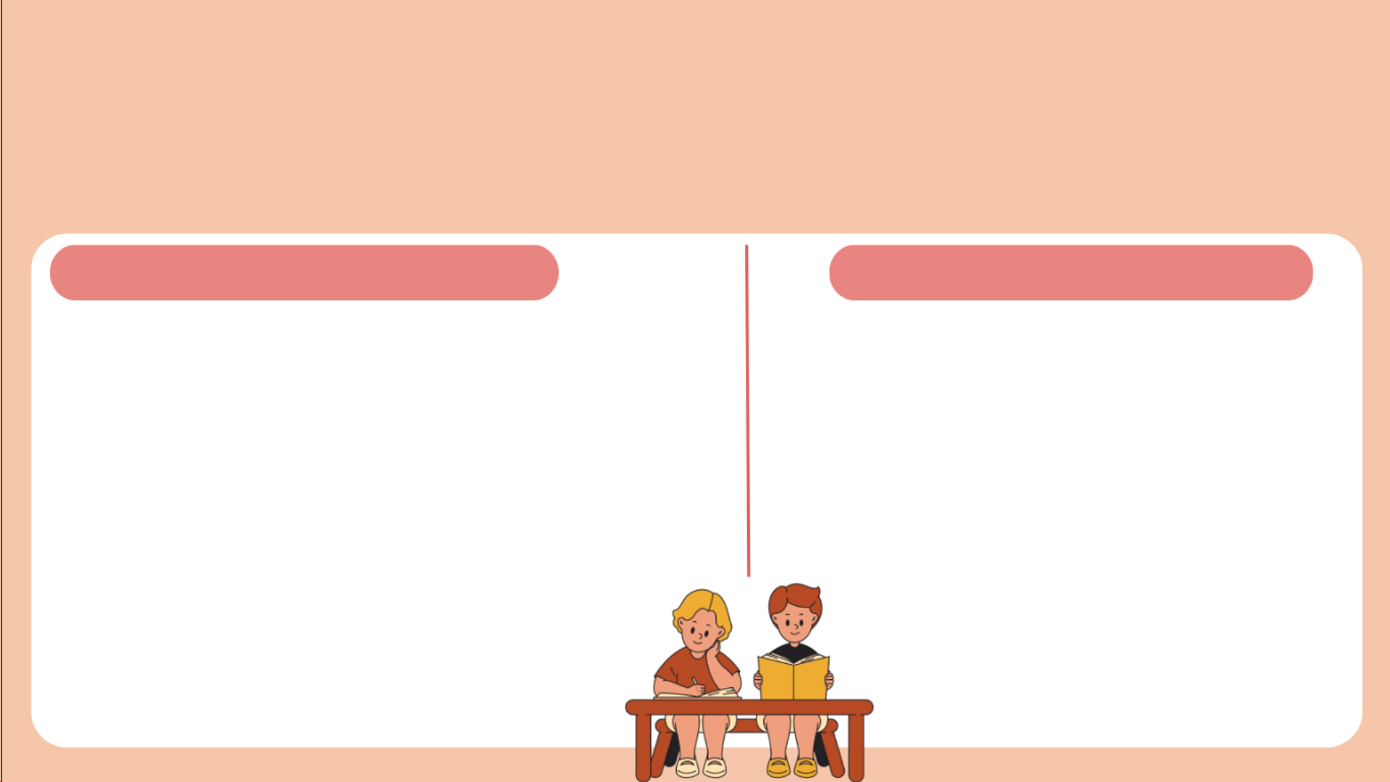
Bài tập 2. Tìm thành phần chêm xen trong các câu sau và cho biết chúng làm rõ thêm nội dung gì.
a. Hàng vạn người đọc rất tinh, đã thuộc ba bài thu này, mà không thuộc được các bài thu khác (của các tác giả khác)
(Xuân Diệu, Nhà thơ của quê hương làng cảnh Việt Nam)
Thành phần chêm xen
Chức năng
làm rõ các bài thơ thu khác mà Xuân Diệu muốn nói đến là của các tác giả khác chứ không phải của Nguyễn Khuyến.
của các tác giả khác

Slide 19
b. Có về thăm “Vườn Bùi chốn cũ” – đây là “xứ Vườn Bùi” theo đồng bào gọi cả vùng Trung Lương nằm trong xã Yên Đổ cũ, chứ không phải chỉ là khu vườn của nhà ở cụ Nguyễn Khuyến – mới càng hiểu rõ bài “Ao thu lạnh lẽo nước trong veo”
(Xuân Diệu, Nhà thơ của quê hương làng cảnh Việt Nam)
Thành phần chêm xen
Chức năng
đây là "xứ Vườn Bùi" theo đồng bào gọi cả vùng Trung Lương nằm trong xã Yên Đỗ cũ, chứ không phải chỉ là khu vườn của nhà ở cụ Nguyễn Khuyến.
giải thích thêm về cụm từ Vườn Bùi chốn cũ để người đọc không hiểu nhầm về phạm vi không gian được nói đến.

Slide 20
c. Chiều hôm đó, bọn mèo ngạc nhiên khi không thấy con hải âu xuất hiện để xơi món yêu thích – món mực ống mà Xe-cret-ta-ri-ô chôm được từ bếp nhà hàng.
(Lu-I Xe-pun-ve-da, Chuyện con mèo dạy hải âu bay)
Thành phần chêm xen
Chức năng
Món mực ống mà Xe-crét-ta-ri-ô chôm được từ bếp nhà hàng.
làm rõ thêm về món yêu thích của con hải âu.

Slide 21
d. Đọc văn (phân tích, bình giảng, bình luận) tất yếu phải tôn trọng văn bản, từ ngôn từ đến hình tượng.
(Trần Đình Sử, Đọc văn – cuộc chơi tìm ý nghĩa)
Thành phần chêm xen
Chức năng
phân tích, bình giảng, bình luận.
làm rõ hơn về các hoạt động có liên quan đến “đọc văn”, ý nói rằng phân tích, bình giảng, bình luận cũng là kết quả của việc đọc văn.

Slide 22
3
Bài tập 3

Slide 23
Tìm các thành phần biệt lập trong những câu sau và xác định đó là loại thành phần biệt lập nào.
Bài tập 3
a. Và hẳn vì buồn nên Ánh Vàng muốn được nhìn thấy những điều mới mẻ.
(Đa-ni-en Pen-nắc, Mắt sói)
b. Mùa xuân của tôi – mùa xuân Bắc Việt, mùa xuân của Hà Nội – là mùa xuân có mưa riêu riêu, gió lành lạnh, có tiếng nhạn kêu trong đêm xanh, có tiếng trống chèo vọng lại từ những thôn xóm xa xa, có câu hát huê tình của cô gái đẹp như thơ mộng…
(Vũ Bằng, Tháng Giêng, mơ về trăng non rét ngọt)
c. Này bác có lợn kia ơi! Từ lúc mặc cái áo mới này, tôi chẳng thấy con lợn nào chạy qua đây cả!
(Lợn cưới, áo mới)
d. Ôi những vạt ruộng vàng
Chiều nay rung rinh lúa ngả.
(Nguyễn Đình Thi, Đường núi)
→ Ôi – thành phần cảm thán.
→ Hẳn – thành phần tình thái.
→ Mùa xuân Bắc Việt, mùa xuân của Hà Nội – thành phần chêm xen.
→ Ơi - thành phần gọi - đáp.

Slide 24
Hoạt động
vận dụng

Slide 25
Hoạt động vận dụng
Viết một đoạn văn (khoảng 5 đến 7 câu) chia sẻ về lợi ích của việc đọc sách đối với bản thân em, trong đó sử dụng ít nhất một thành phần
gọi – đáp hoặc chêm xen.
Nguyễn Nhâm-958

